Slide 1
期中房价预测模型展示
2022201462 欧阳语博

Slide 2
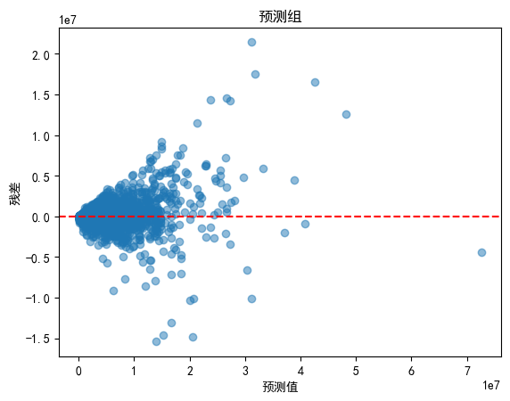
模型结果：
 | 训练集RMSE | 训练集MAE | 预测集RMSE | 预测集MAE | 交叉验RMSE | 交叉验证MAE
OLS | 716606 | 275300 | 737387 | 280610 | 1180427 | 541224
Lasso | 6572714 | 503568 | 4694457 | 496431 | 1381528 | 499938
Ridge | 1317125491 | 5447331 | 1543142 | 371248 | 1350589 | 610657
Datahub:78.8

Slide 3
数据处理
1、将数值特征提取出来：
‘房屋户型’、‘物 业 费’
2、合并分类变量的类别，减少维度：
‘环线’、‘房屋用途’、‘交易权属’
3、插值
1：按照‘板块’插值
2：按照分布随机插值
4、对价格取对数

Slide 4
回归处理
1、在所有可用的特征上拟合模型：
2、观察回归结果，结合参数删去特征：
pearson_scores, correlation, f_scores
3、对剩余变量引入非线性
高次项、交叉项

Slide 5
谢谢！

